Slide 1


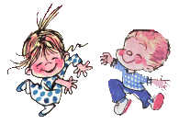
La Primavera

Slide 2

CANCIÓN DE PRIMAVERA

Slide 3
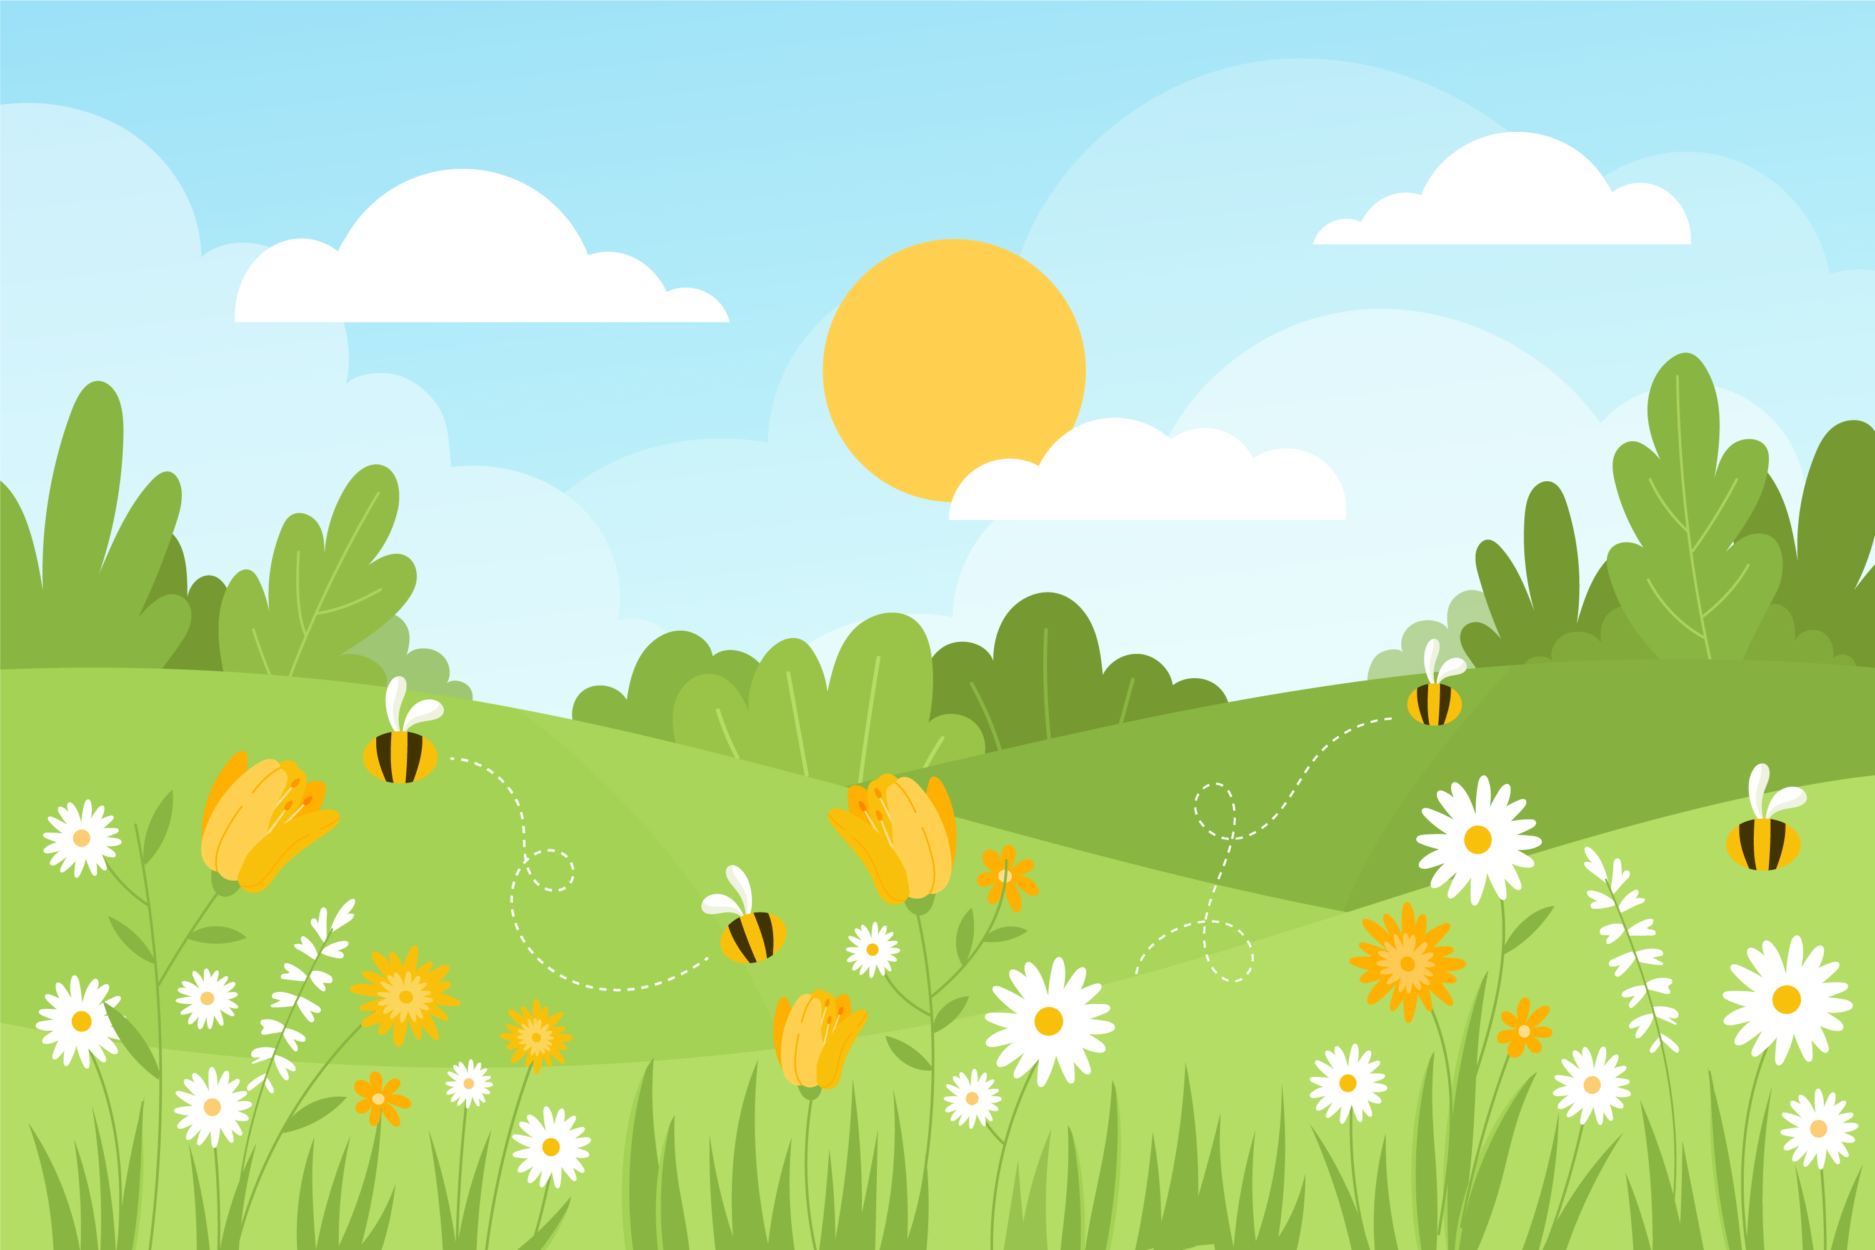
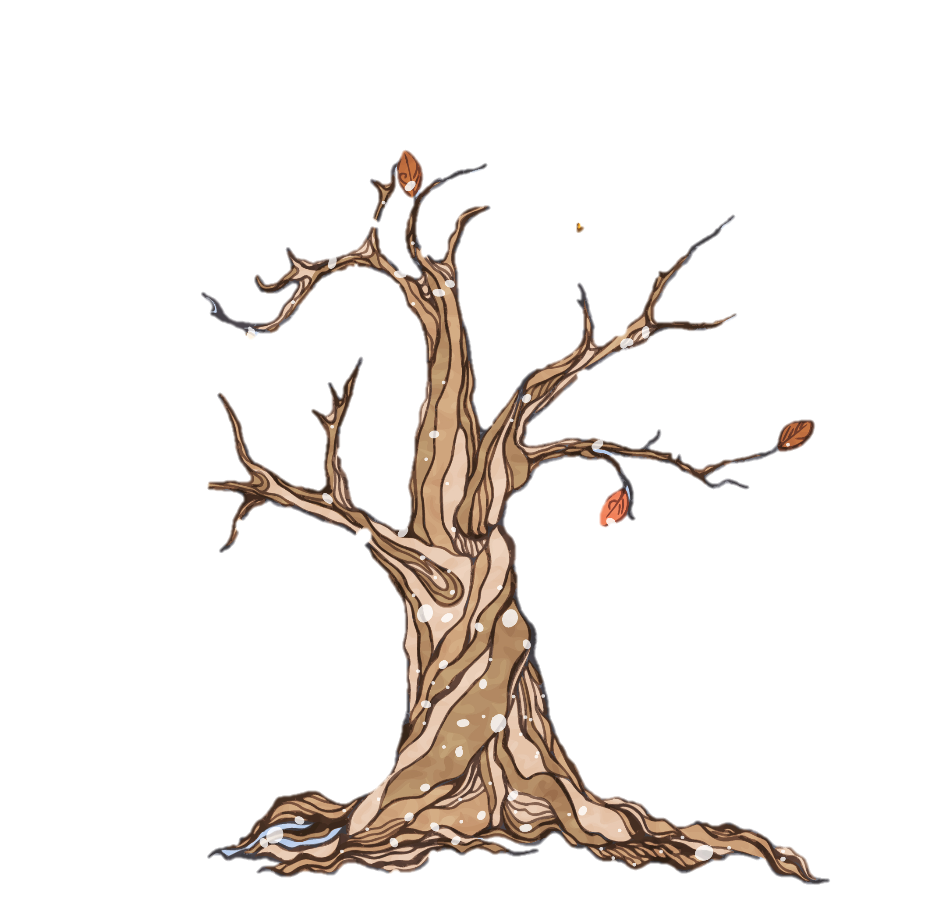
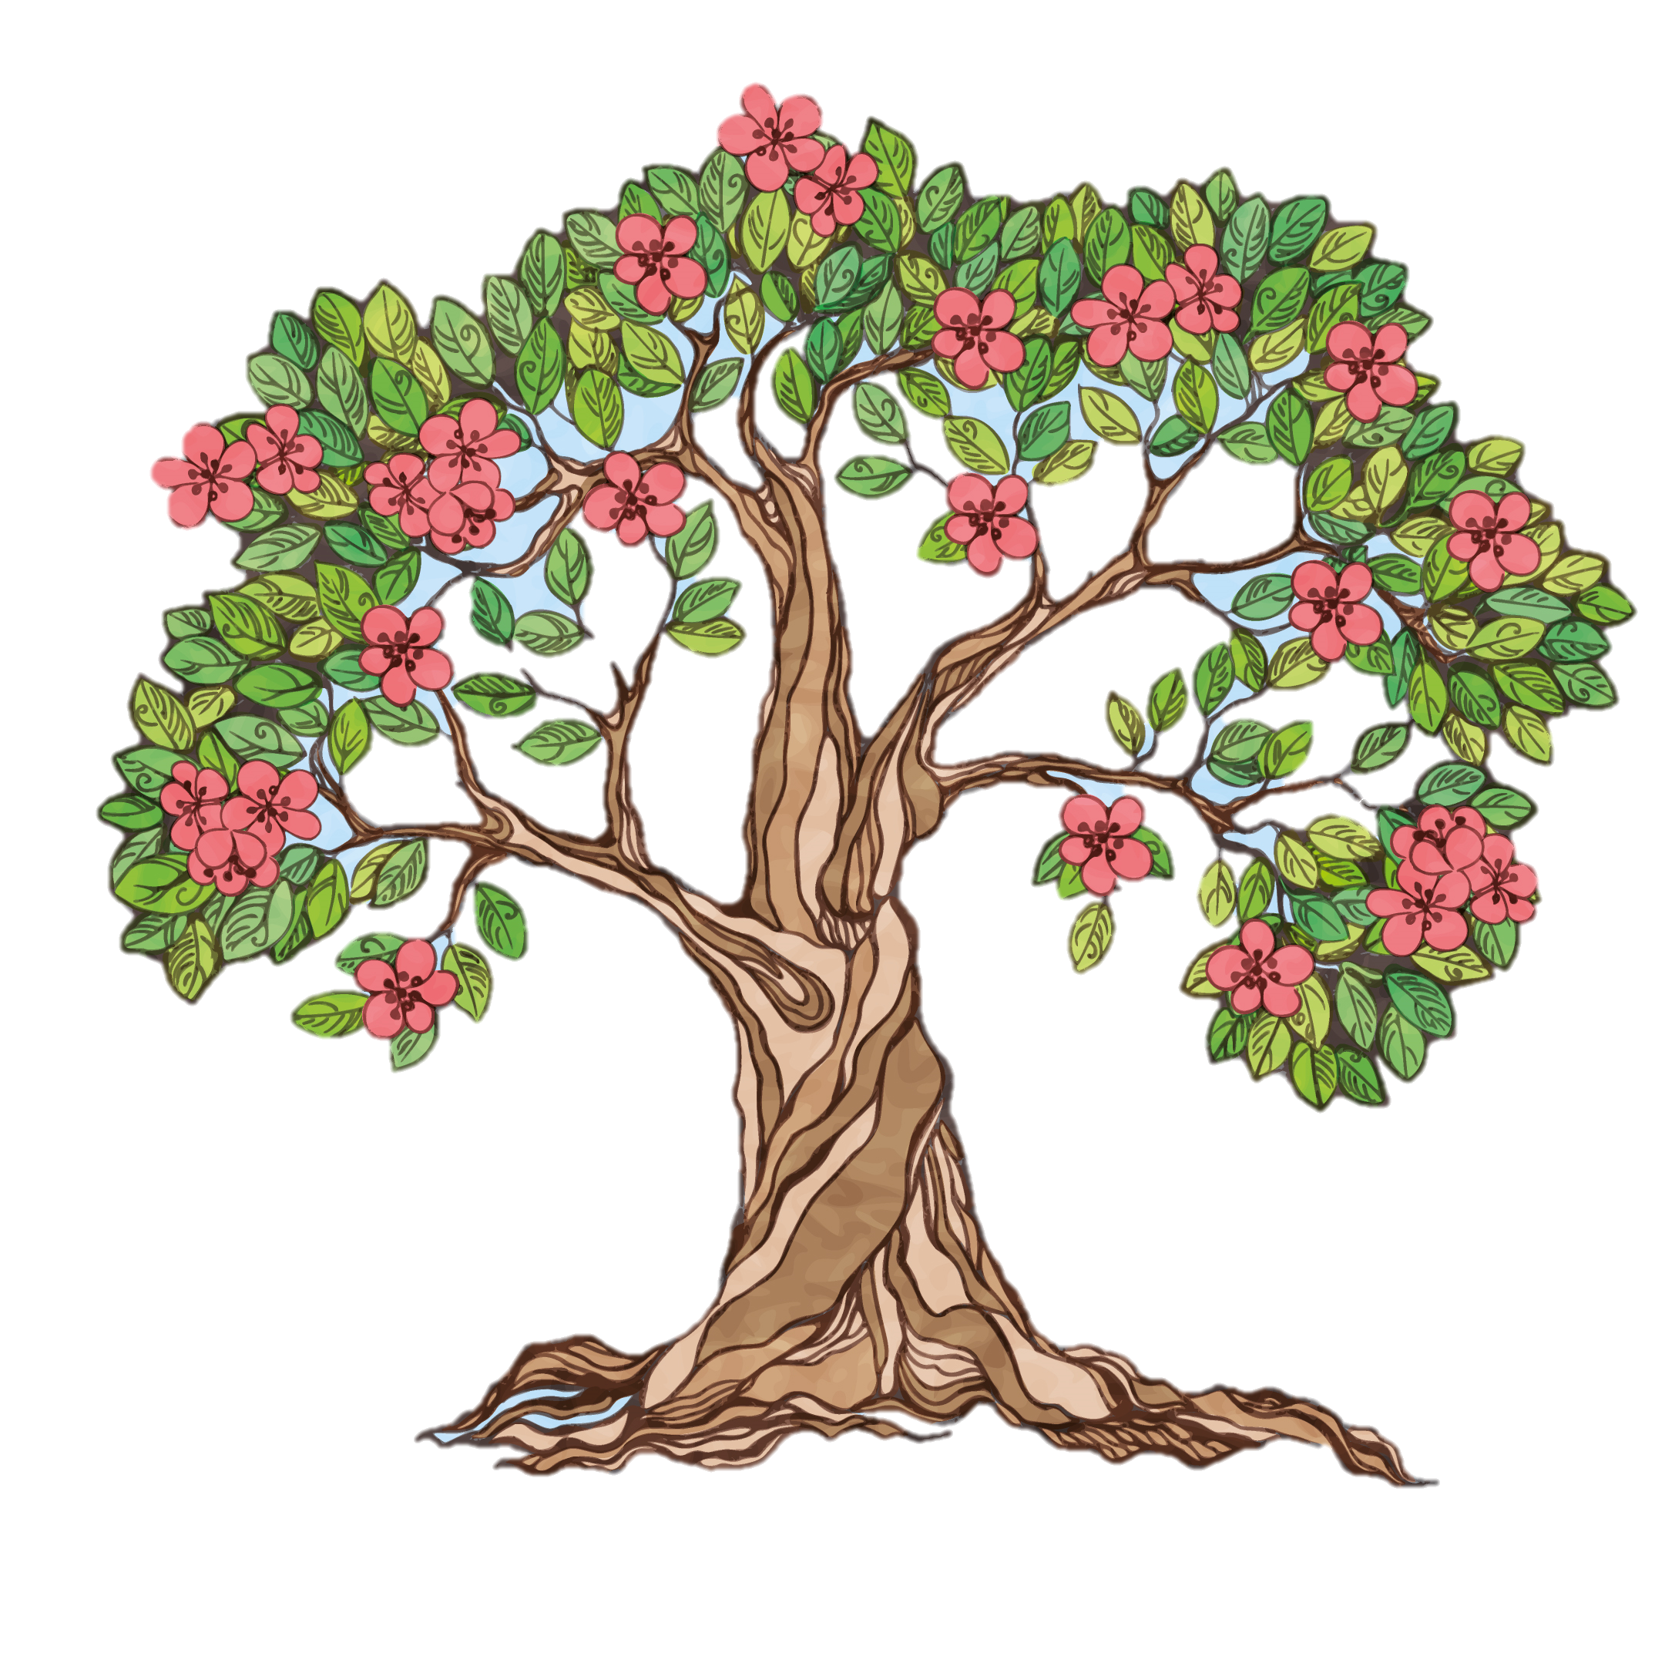
¿Que elemento pertenece a la Primavera?

Slide 4

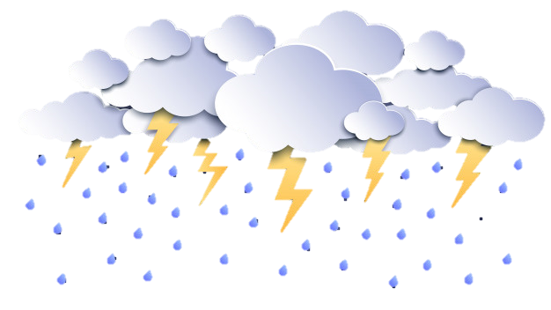
¿ Cómo esta el clima en Primavera?

Slide 5

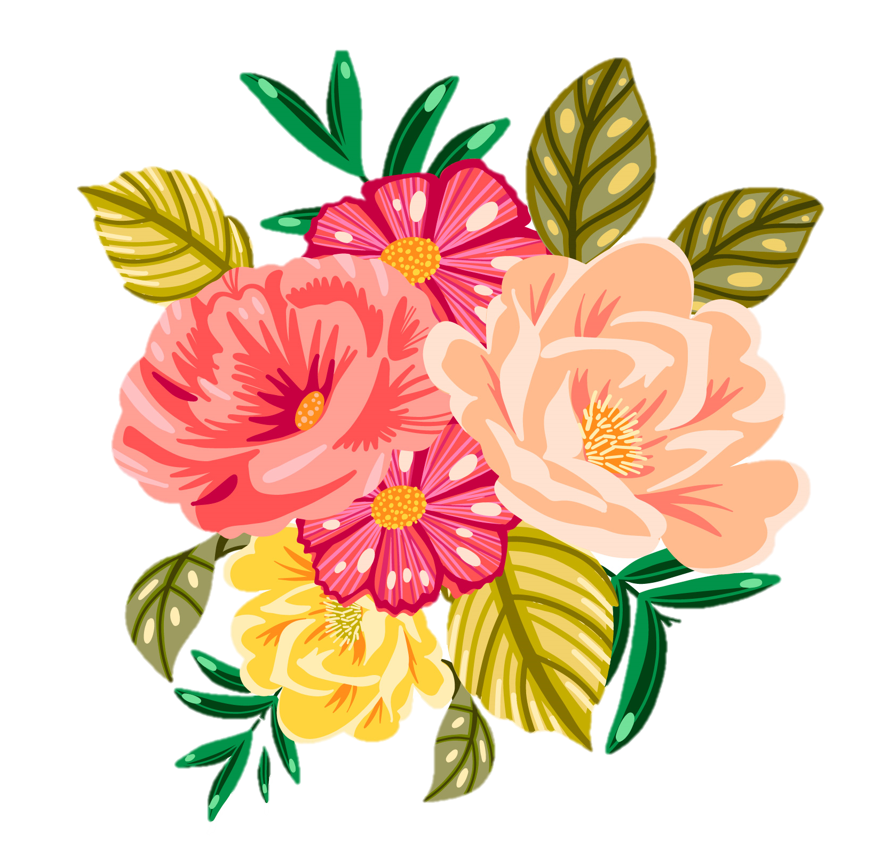
¿Que elemento pertenece a la Primavera?

Slide 6
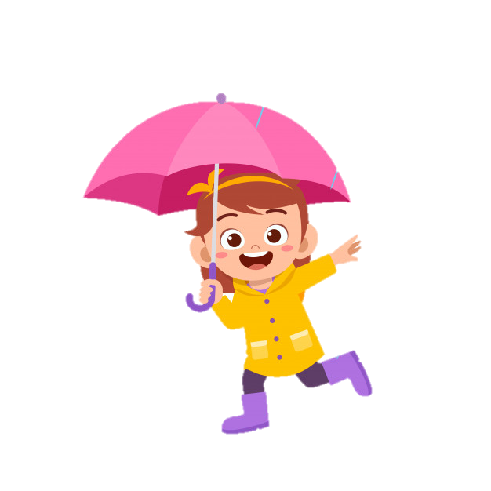
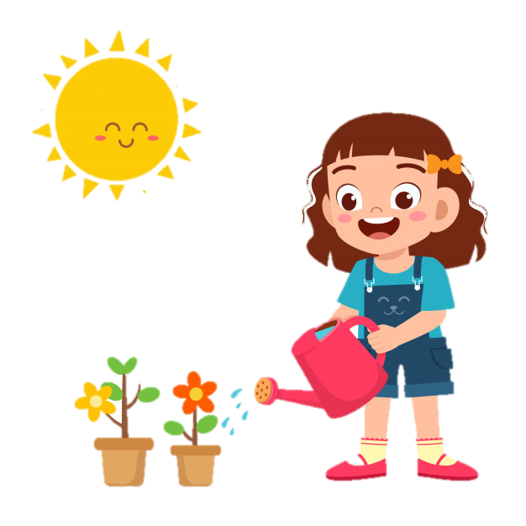
¿Que elemento pertenece a la Primavera?

Slide 7
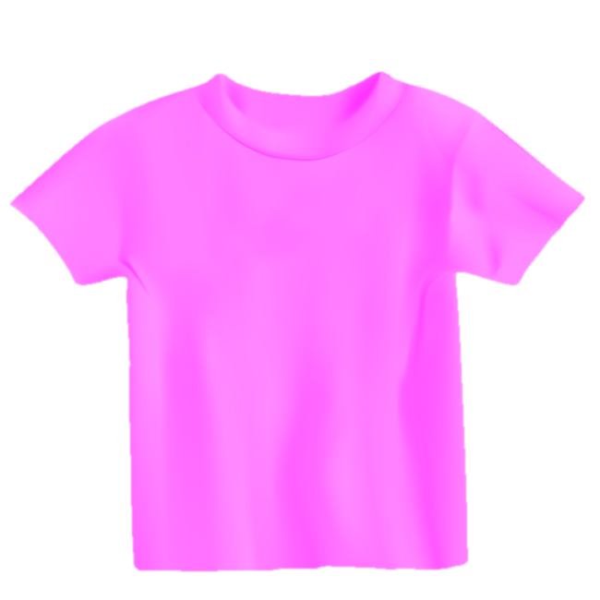
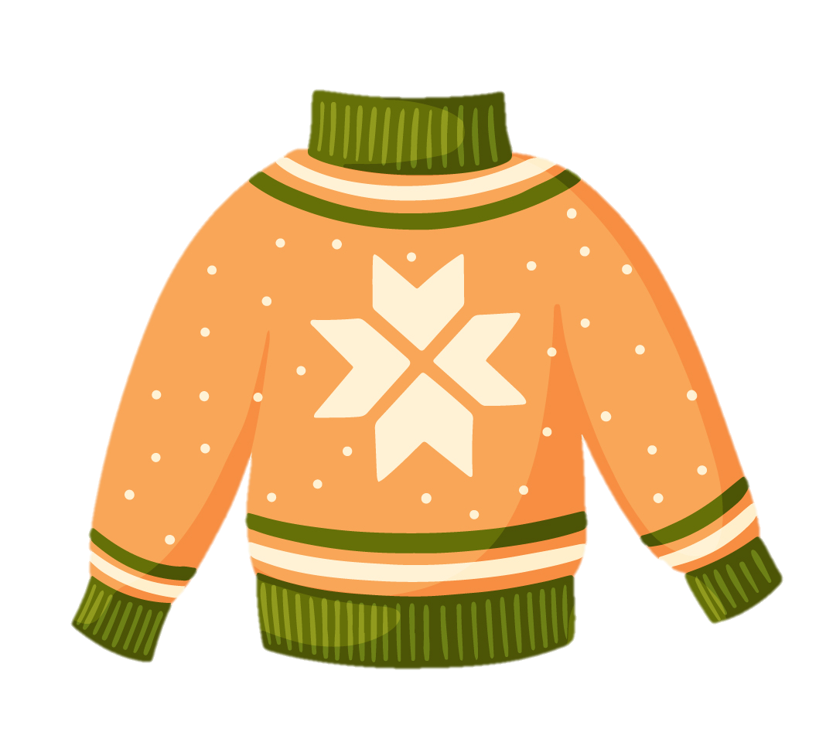
¿Qué vestimenta usamos en Primavera?

Slide 8
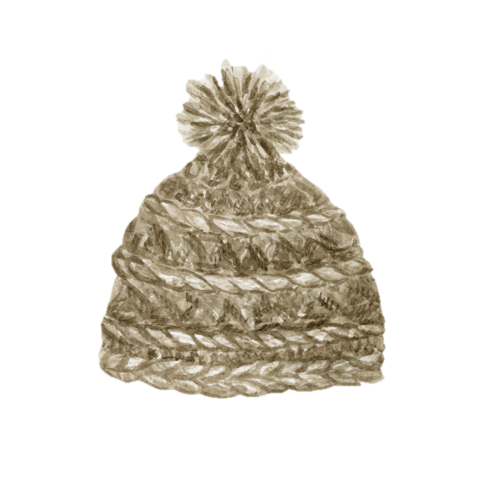
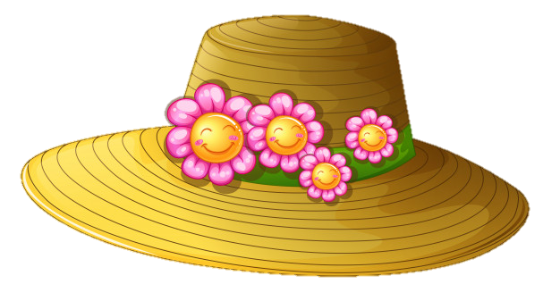
¿Qué vestimenta usamos en Primavera?

Slide 9
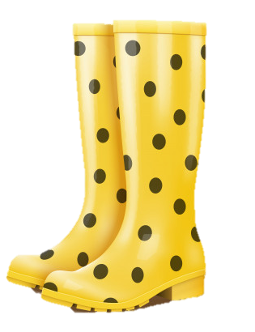
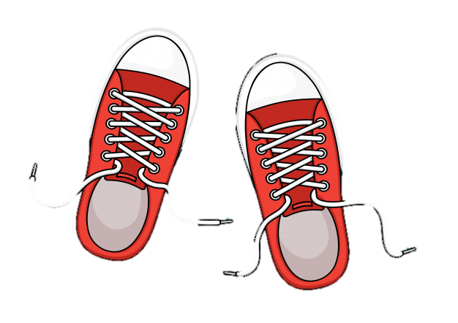
¿Qué vestimenta usamos en Primavera?

Slide 10

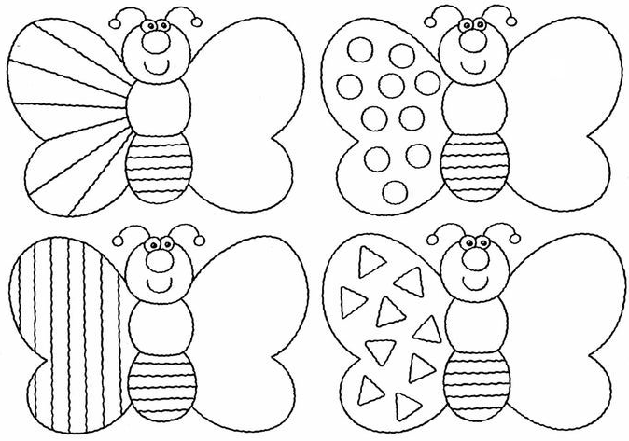
Completa los diseños de las mariposas utilizando diferentes colores

